Slide 1

CVESC
+
Replicabilidade
Diretoria de Ensino de Sertãozinho
Capacitação Técnica (02.06 – SP)

Slide 2

Papéis e Responsabilidades em 2025: Relacionados à Sala do Futuro
Pontos Focais
Foco na adoção dos responsáveis.
Entendimento e divulgação das novidades para a rede.
Direcionamento das dúvidas para cada área.
CIE/NVE
O CIE/NVE deverá orientar as unidades escolares para que realizem campanhas para atualização dos telefones dos responsáveis.
Atualização da ﬁcha do aluno (200 mil alunos sem responsável.
Responsável pelo diário de classe.

Slide 3
A Sala do Futuro é um ecossistema que hospeda e centraliza acessos e informações acadêmicas e administrativas.
Ao conectar os usuários a diversos sistemas dentro do mesmo ambiente, ela visa facilitar a vida do aluno, do professor e aproximar os responsáveis, da comunidade escolar.

Slide 4

Objetivo Sala Futuro Alunos
Alunos mais autônomos, engajados e com mais ferramentas para serem bem-sucedidos.
DICA – Ensinar os estudantes a usar a Sala do futuro, de forma correta.
Hoje – Os alunos acessam a Sala do Futuro, no mínimo, 7 vezes ao dia.

Slide 5
Objetivo Sala do Futuro Responsáveis
Responsáveis mais próximos e atuantes na vida de seus ﬁlhos e da comunidade escolar.
DICA – Atualizar dados dos responsáveis (na SED), preferencialmente, de 6 em 6 meses ou sempre que necessário.
Se cadastrar um responsável na Sed hoje, demora 24h para que ele tenha acesso à Sala do Futuro.
▪

Slide 6

IMPORTANTE
TODA CORREÇÃO DE DADOS E DOCUMENTOS, É FEITA NA SED, QUE É A BASE DE DADOS PARA A SALA DO FUTURO.
DICA- HÁ VIDEOS DA SALA DO FUTURO NO INSTAGRAM DA SEDUC, QUE A ESCOLA PODE USAR PARA ORIENTAÇÃO.

Slide 7
Divulgação Sala do Futuro Responsáveis
Cenário atual:
Nº de responsáveis acessando: 192.300(7,7%) de 2.500.000 (100%) Nº de escola sem nenhum acesso: 357 Escolas
SALA DO FUTURO – Visa facilitar a vida do aluno, do professor e aproximar os responsáveis da vida escolar dos filhos, tornando-os mais atuantes.
▪

Slide 8
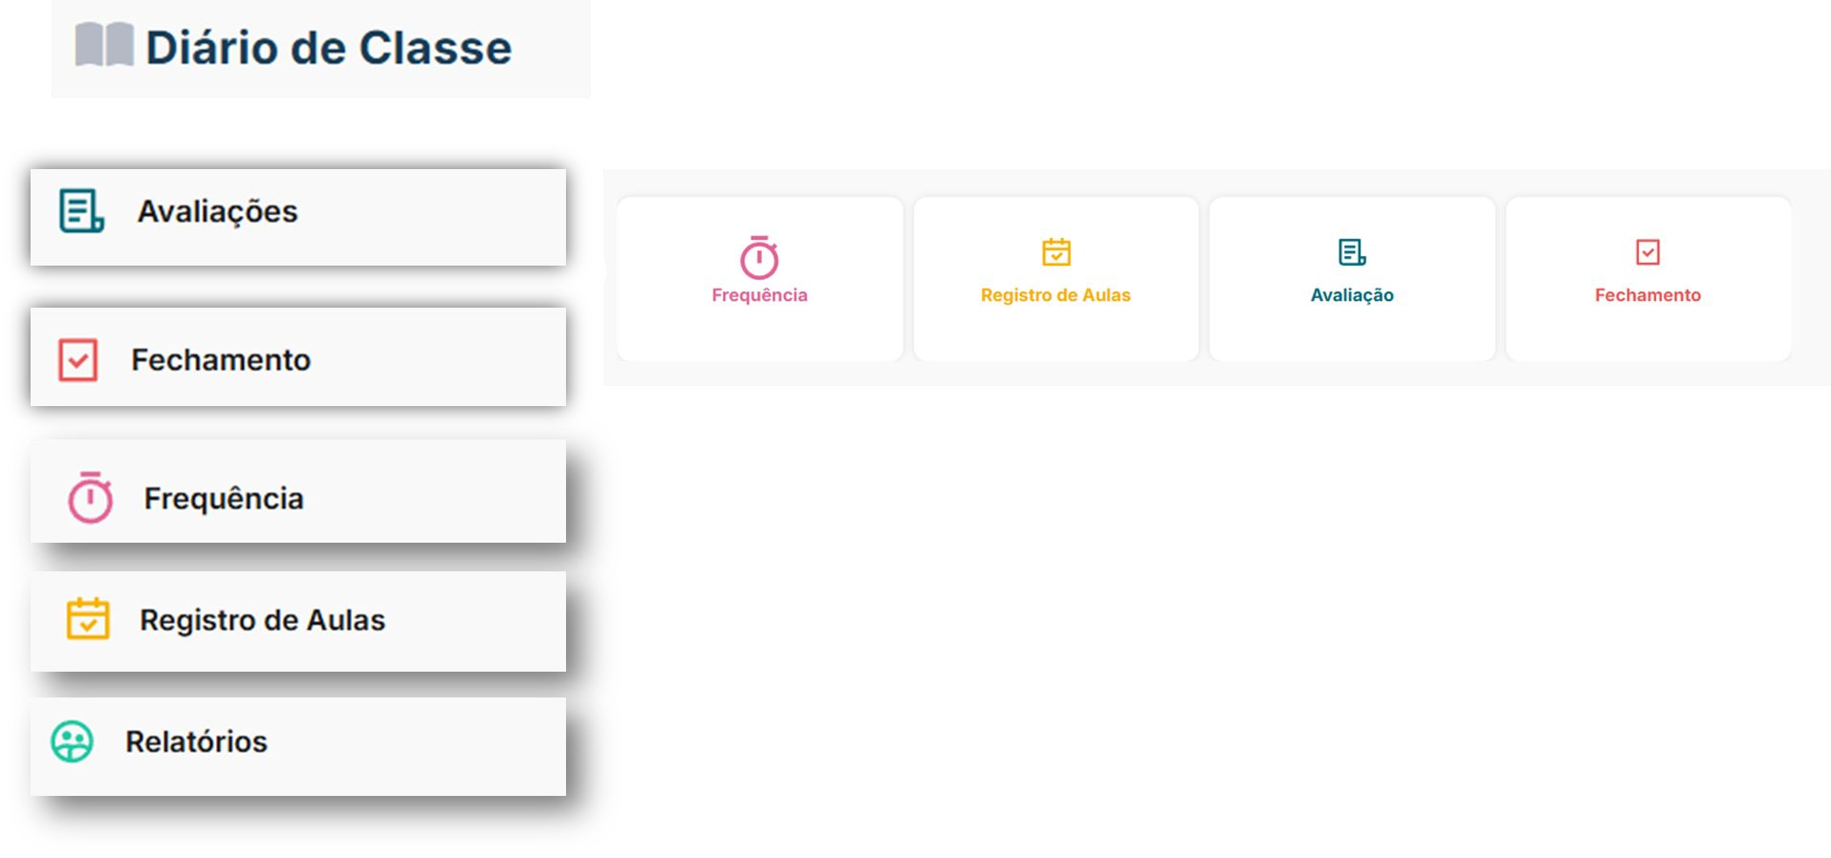
DIÁRIO DE CLASSE - DEFINIÇÃO
O Diário de Classe é uma ferramenta oﬁcial e obrigatória utilizada por professores para registrar a rotina pedagógica dos estudantes ao longo do ano letivo. No contexto da rede estadual de São Paulo, o Diário de Classe é um sistema digital integrado à Sala do Futuro – Professores e à Secretaria Escolar Digital (SED).
O QUE VOCÊ ENCONTRA NO DIÁRIO DE CLASSE – SFP

Slide 9
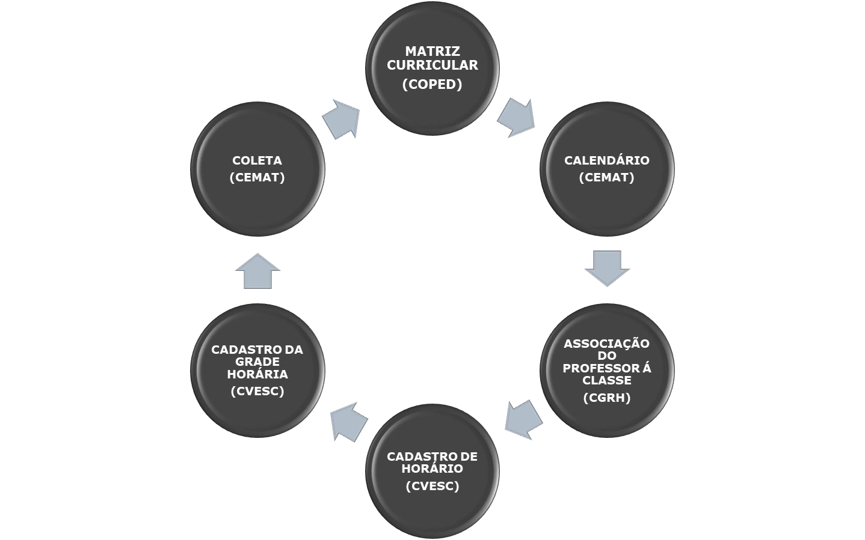
INTEGRAÇÕES ESSENCIAIS DO DIÁRIO DE CLASSE
DIÁRIO DE CLASSE

Slide 10
IMPACTO DOS SISTEMAS
Matriz Curricular não cadastrada: Impossibilita a definição dos tipos de ensino, comprometendo a associação do professor às classes. Além disso, não serão disponibilizadas as disciplinas para o cadastro da grade horária.
Calendário não homologado: Impede a definição dos dias letivos, inviabilizando o lançamento de frequência e o registro de aulas.
Coleta de classe não realizada: As turmas não serão carregadas no sistema, impossibilitando a associação do professor à classe e, consequentemente, bloqueando os lançamentos de frequência, registros de aula, avaliações e fechamento.
Horário de aulas não cadastrado: Impede a configuração da grade horária, o que compromete os registros de aula e frequência.
Grade Horária ausente: Impossibilita a visualização dos horários por parte dos professores e da equipe gestora, impactando diretamente o lançamento de frequência e o registro de aulas.

Slide 11
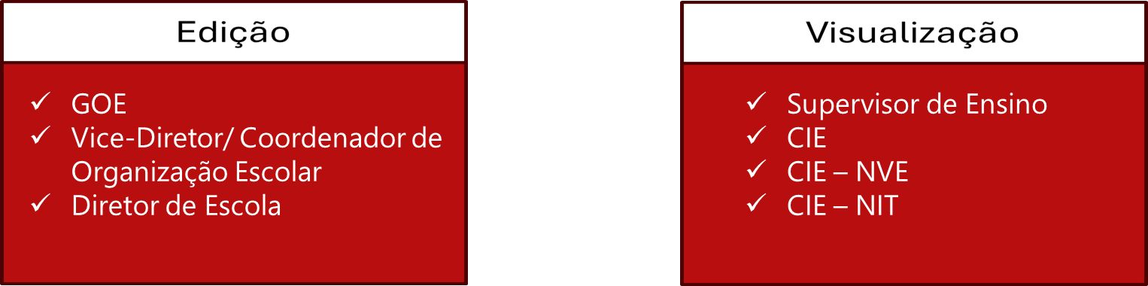
CADASTRO DO HORÁRIO DAS AULAS
O cadastro do horário das aulas define os horários de início e término das aulas para uma determinada turma.
Para cadastrar, acesse à Secretaria Escolar Digital – SED, Menu: Gestão Escolar
> Grade Horária > Cadastro de Horários das Aulas

Slide 12
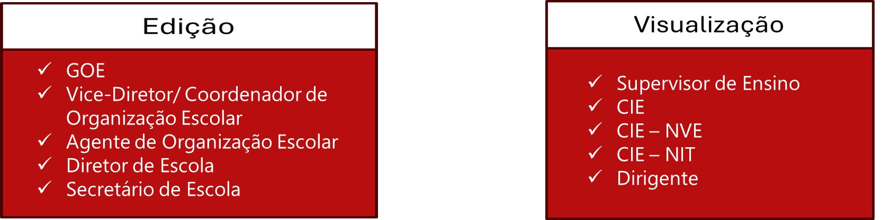
CADASTRO DA GRADE HORÁRIA
O cadastro da Grade Horária, possibilita que a escola cadastre os horários específicos de cada disciplina para cada turma.
Para cadastrar a Grade Horária, acesse à Secretaria Escolar Digital – SED, Gestão Escolar> Grade Horária > Cadastrar Grade Horária

Slide 13
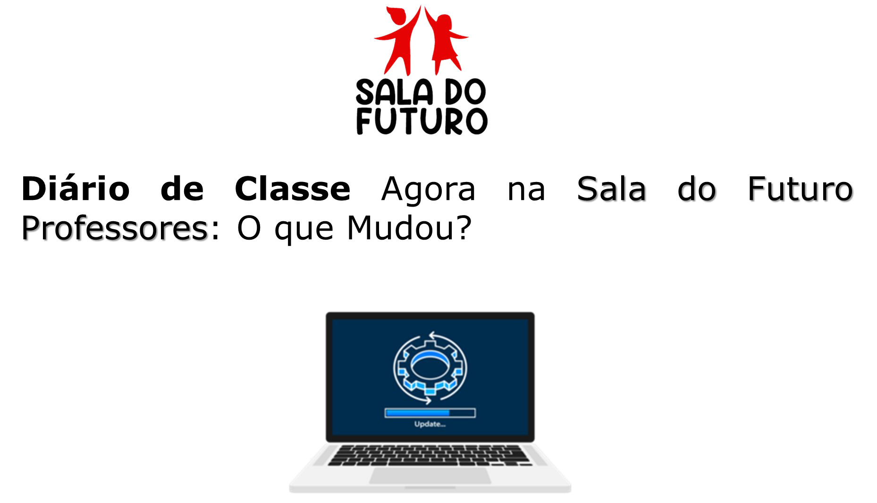

Slide 14
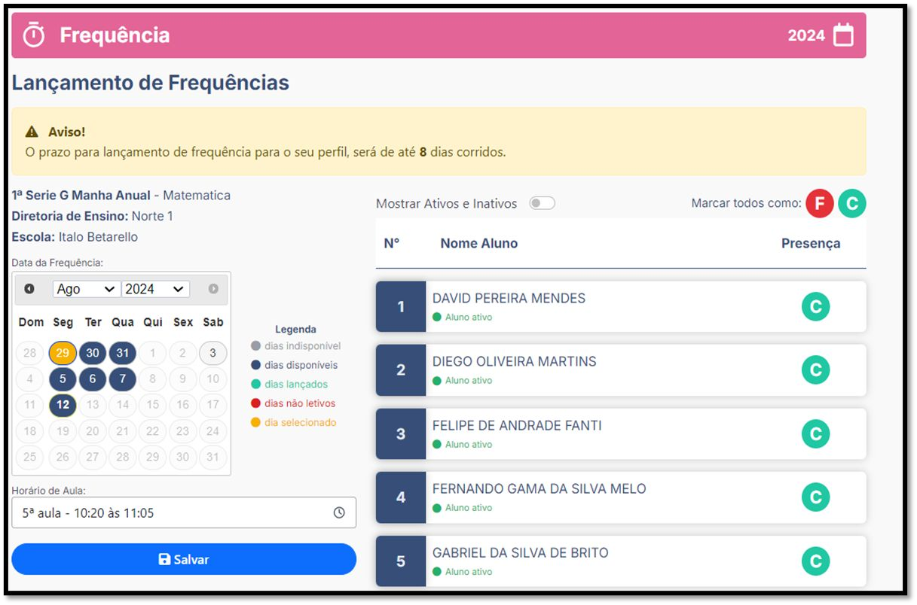
FREQUÊNCIA
O lançamento de frequência só poderá ser realizado a partir do horário da aula;
Professores com "dobradinha" poderão: Efetuar os dois registros simultaneamente a partir da segunda aula ou;
Realizar cada lançamento nos respectivos horários de cada aula.
A plataforma dispõe da funcionalidade "Duplicar Lançamento", que facilita o processo de registro para aulas consecutivas.

Slide 15
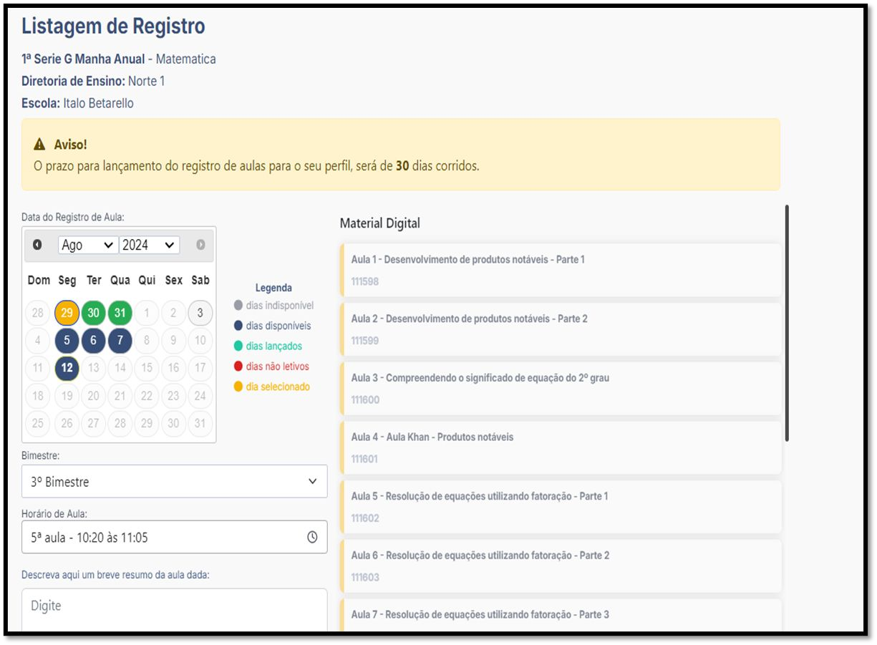
REGISTRO DE AULAS
Para registrar as aulas, o professor poderá selecionar até dois materiais por aula;
Em razão dessa limitação, professores com "dobradinha" deverão salvar cada registro separadamente;
Diferentemente do lançamento de frequência, o registro de aulas poderá ser realizado antes do horário da aula.

Slide 16
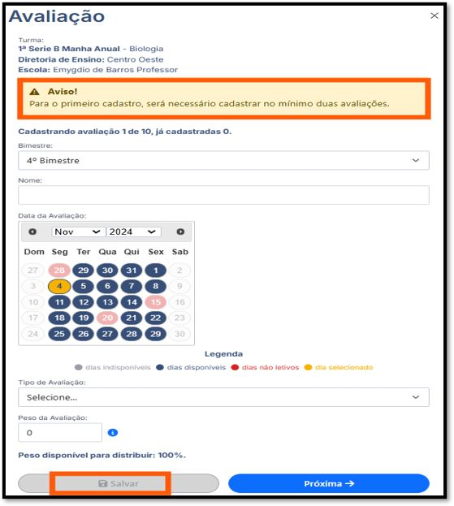
AVALIAÇÃO
O professor deverá preencher as informações referentes às avaliações a serem criadas, com um mínimo de 2 (duas) e um máximo de 10 (dez) avaliações por componente;
É obrigatória a indicação do peso de cada avaliação, de forma que a soma totalize 100% ao final do lançamento;
A média ponderada só poderá ser calculada caso o professor tenha distribuído 100% do peso entre as avaliações;
A exclusão de uma avaliação só será possível se o professor tiver mais de 2 (duas) avaliações cadastradas;
As avaliações imputadas automaticamente pela SEDUC receberão um peso sugerido, sendo permitido ao docente ajustar esse valor para mais ou para menos,

Slide 17
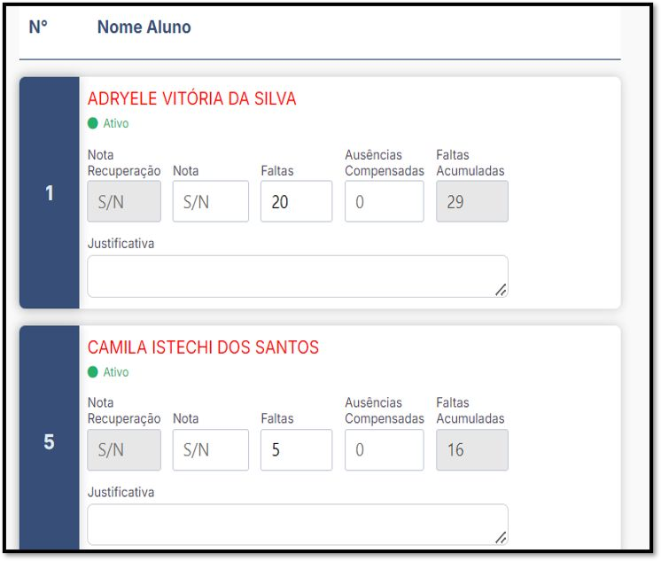
FECHAMENTO
Nota Recuperação: Campo onde aparecerá a nota da recuperação de cada aluno. Bloqueado para edições.
Nota: Campo com a nota bimestral do aluno. Esse campo fica aberto para edição até o fim do período de fechamento.
Faltas: Campo com as faltas dos alunos, migradas no módulo de frequência. Aberto para edição.
Ausências Compensadas: Campo aberto para o professor inserir a quantidade de ausências compensadas do aluno.
Faltas Acumuladas: Campo fechado com a somatória das faltas dos alunos nos bimestres.

Slide 18

REGRA ALTERAÇÃO DA GRADE HORÁRIA
Como funciona na prática:
Se hoje, dia 28/04/2025 (segunda-feira), a grade horária aponta que o professor leciona às terças-feiras, essa informação é a válida para hoje.
Se eu alterar a grade hoje, mudando a aula dele para segunda-feira, essa mudança só valerá a partir de amanhã, 29/04/2025 (terça-feira), e não retroagirá para o próprio dia 28/04.

Slide 19

ENTENDA A VIGÊNCIA DA ALTERAÇÃO DA GRADE
HORÁRIA.
28/04/2025 (segunda-feira)
Situação atual: Professor leciona às terças.
Alteração feita hoje: mudar aula para segunda-feira.
-Sistema ainda enxerga a grade antiga (aula às terças).
29/04/2025 (terça-feira, 5h00 da manhã)
A alteração feita no dia anterior entra em vigor.
Mas para o dia 28/04 (ontem), ainda vale a antiga grade.
A alteração feita hoje
nunca altera a grade de
05/05/2025 (próxima segunda-feira)
- Primeira segunda-feira com a nova grade válida.
hoje. Ela só passa a vigorar no sistema no dia seguinte às 5h00 da manhã.
- A partir daqui, o professor pode lançar aulas para segunda-feira.

Slide 20
RETOMANDO... ACESSO DO PROFESSOR - EVENTUAL
Para que os(as) professores(as) eventuais tenham acesso ao Diário de Classe, é necessário que a gestão da unidade escolar realize a vinculação do docente à turma, por meio do módulo Professor Presente, disponível na Secretaria Escolar Digital – SED.
Ressaltamos que a indicação do(a) professor(a) eventual para substituir o(a) docente regente em determinada turma garante o acesso à referida turma no Diário de Classe pelo período de 5 (cinco) dias corridos, contados a partir do horário da aula atribuída.

Slide 21
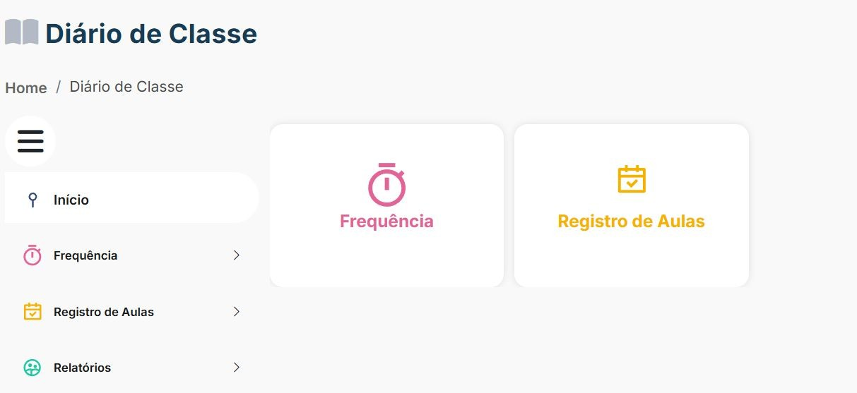
VISUALIZAÇÃO DO EVENTUAL - DIÁRIO DE CLASSE
Só lançamento de frequência e registro de aula.

Slide 22
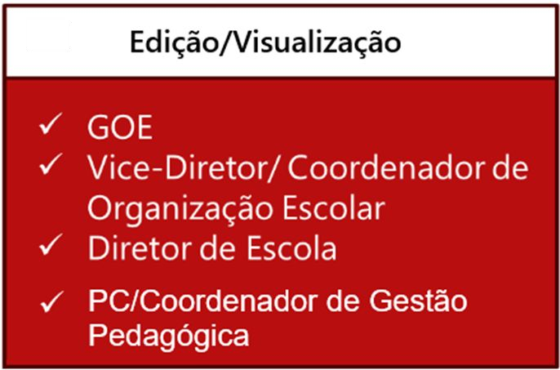
PROFESSOR PRESENTE - DEFINIÇÃO
O sistema Professor Presente é a ferramenta oficial para registrar substituições de aulas, permitindo que professores eventuais acessem e realizem os lançamentos no Diário de Classe das turmas para as quais foram designados.
A indicação dos professores eventuais e atuação na funcionalidade poderá ser realizada pelos seguintes usuários:

Slide 23
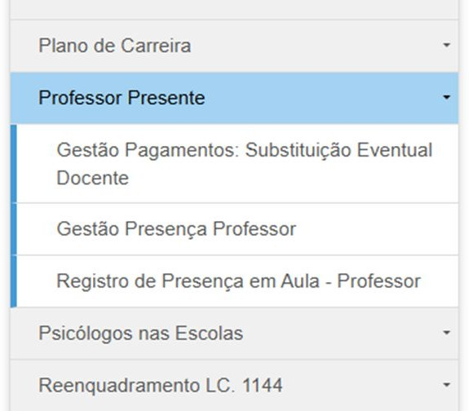

PROFESSOR PRESENTE
Para realizar o registro de substituição, o acesso desse ver realizado via funcionalidade:
Recursos Humanos > Professor Presente > Gestão Presença Professor

Slide 24
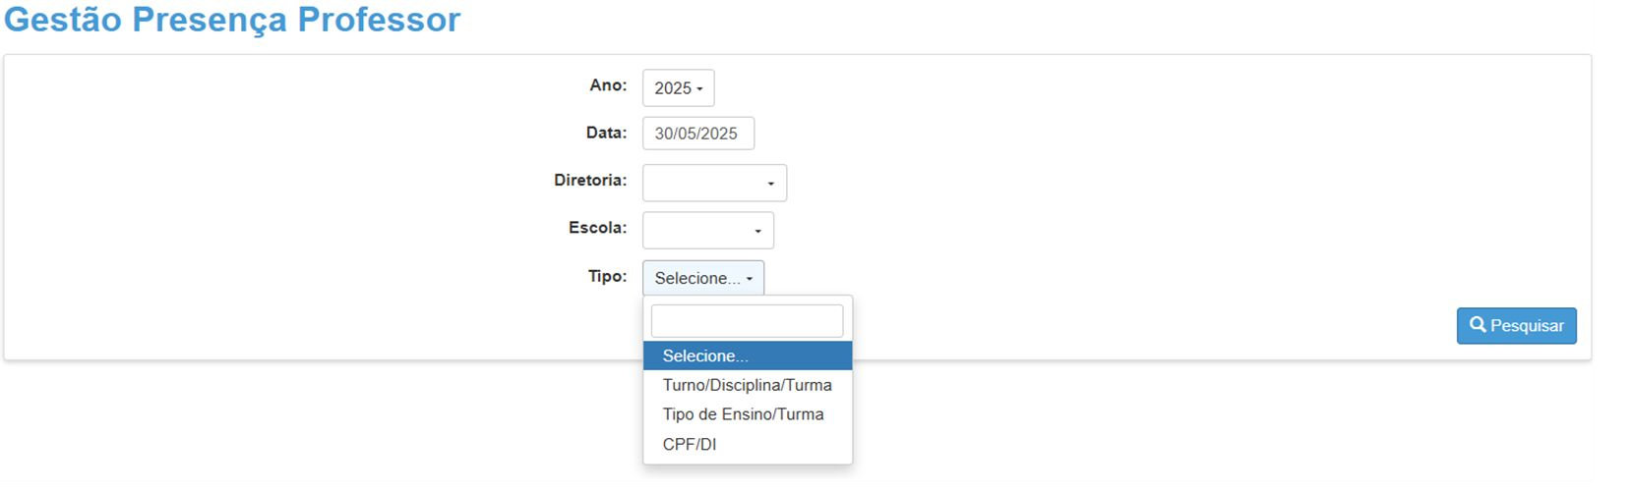

PROFESSOR PRESENTE
Acessando a funcionalidade, é necessário realizar a indicação do dia em que a substituição ocorrerá e selecionar o tipo de pesquisa a ser realizado.
Opções de Pesquisa:
Turno/Disciplina/Turma;
Tipo de Ensino/Turma;
CPF/DI;

Slide 25
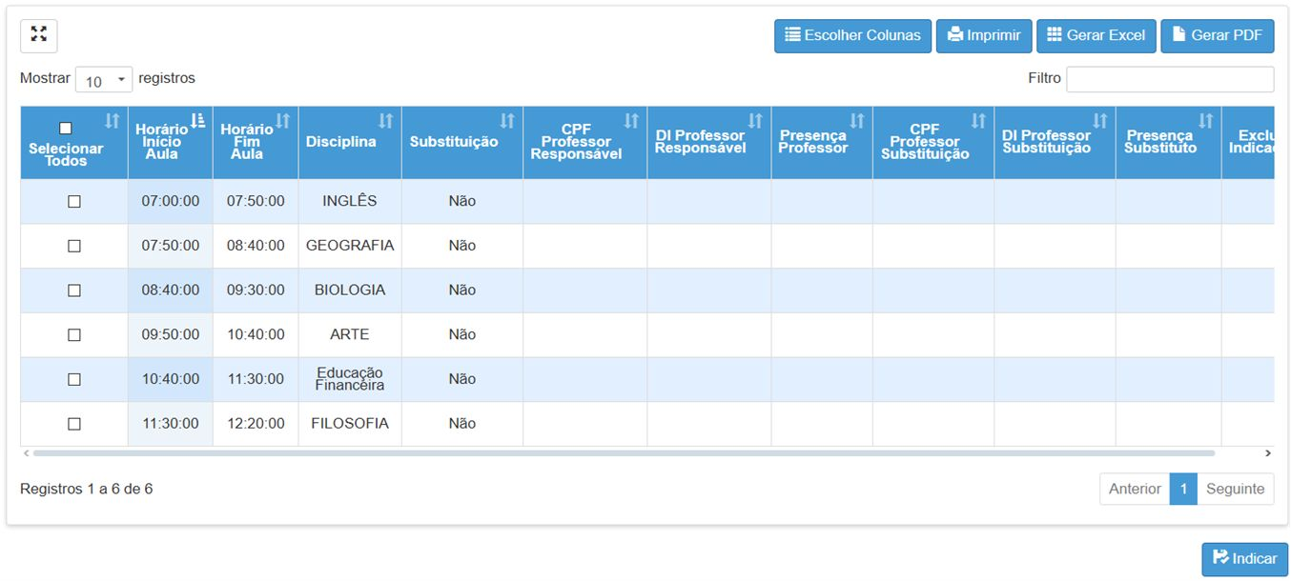

PROFESSOR PRESENTE
Após seleciona o tipo de pesquisa, poderá selecionar as aulas em que será realizada a substituição.
A substituição só poderá ocorrer quando o professor regente não realizou o lançamento da frequência e registro de aula.
Selecionada as aulas, clique no botão “Indicar”.

Slide 26
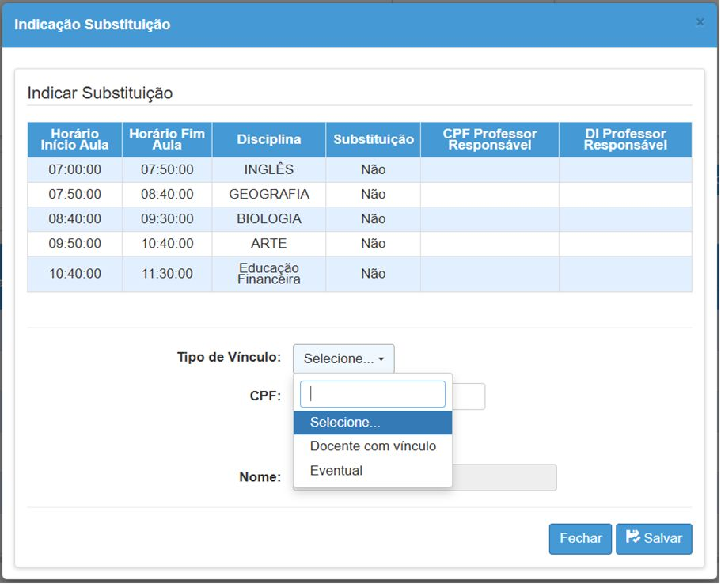
PROFESSOR PRESENTE
Após clicar para indicar a substituição, serão apresentas as aulas selecionadas.
Selecione o tipo de vinculo que o professor que substituirá possui. Sendo as opções:
Docente com vinculo (Preenchimento do CPF e DI);
Eventual (Preenchimento CPF);
Clique em salvar após os preenchimentos.

Slide 27
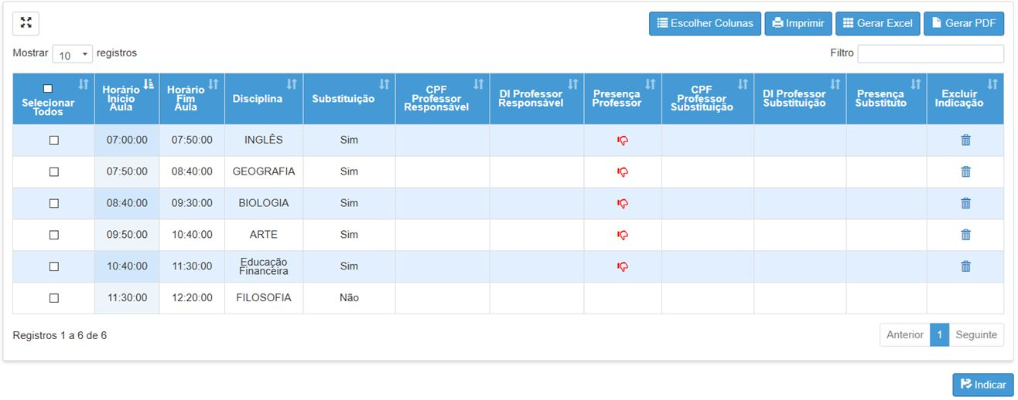

PROFESSOR PRESENTE
Indicação de substituição realizada, o professor responsável ficará com falta.
A exclusão da indicação só será possível enquanto o professor substituto não realizar o lançamento de frequência ou registro de aula.
A presença do Eventual só será contabilizada quando houver ambos os registros de Frequência e Registro de aula, o mesmo ocorre para o professor responsável.

Slide 28
Objetivo Sala do Futuro Servidores
Professores com mais informações e com mais tempo para focar no ensino.
Gestores com todos os dados e informações importantes em mãos, para melhores decisões pedagógicas e administrativas.
▪

Slide 29
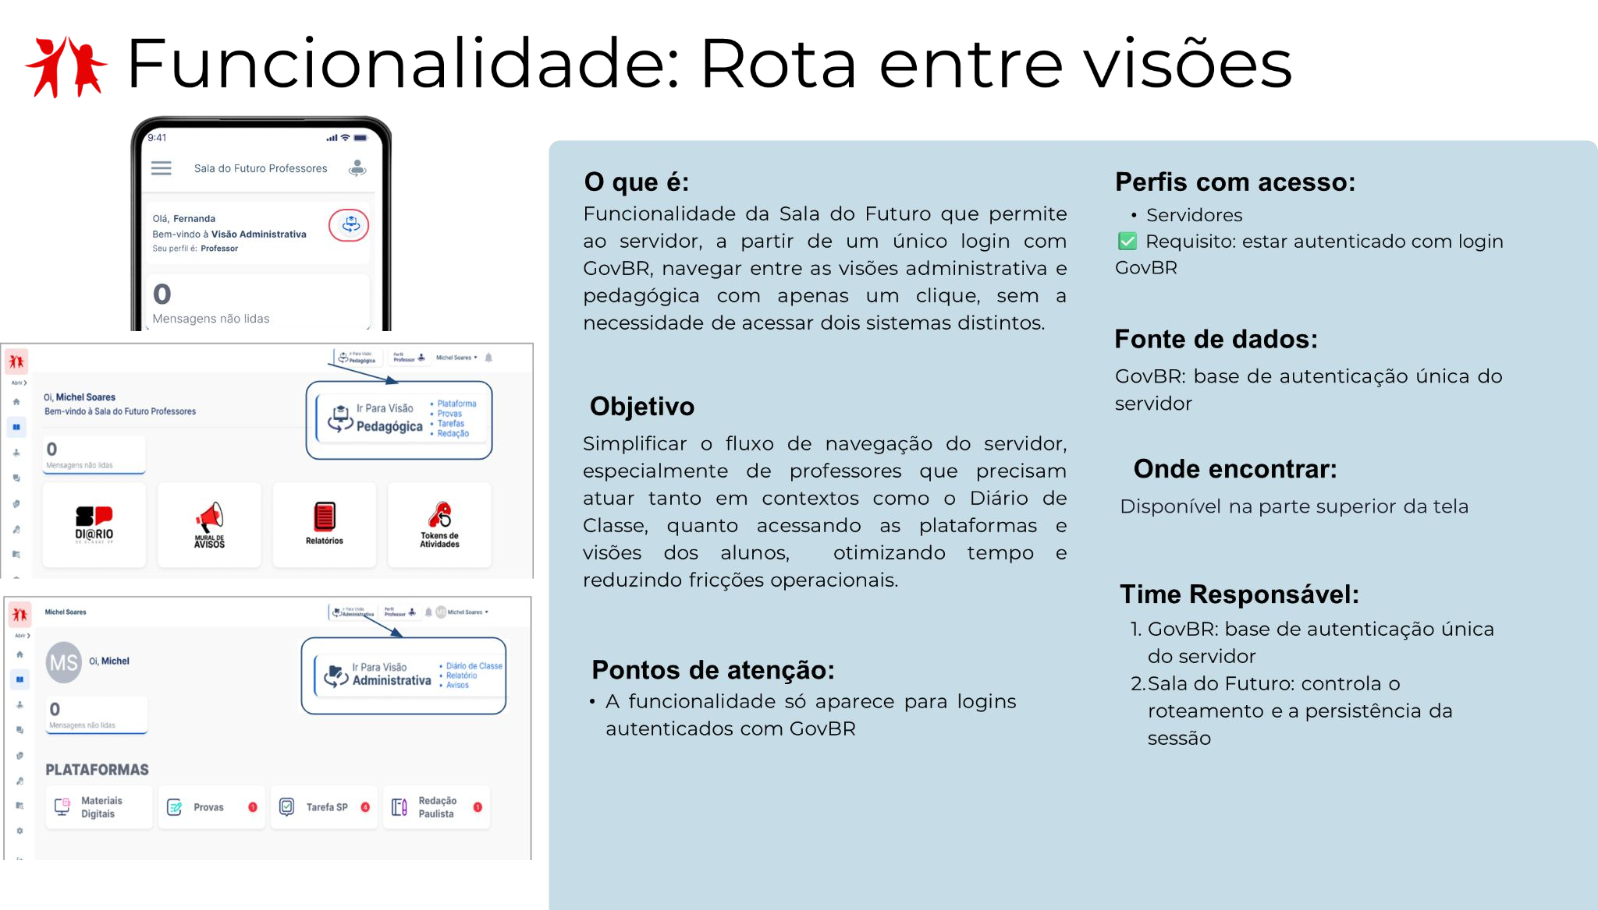

Slide 30
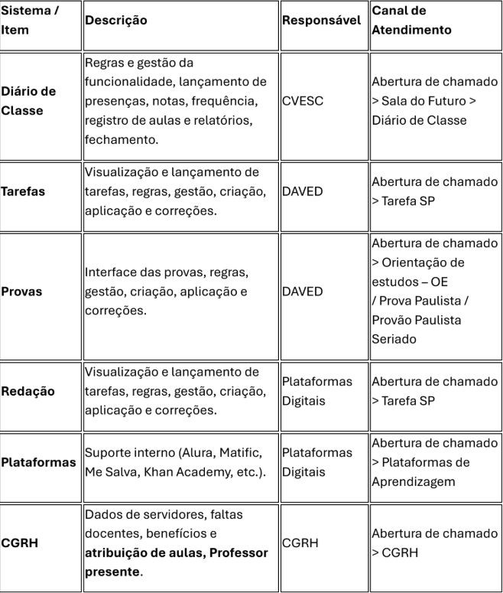
Papéis e Responsabilidades SEDUC

Slide 31
Papéis e Responsabilidades SEDUC
1.O que é responsabilidade da Sala do Futuro?
Funcionalidades e Suporte:
Login e Acesso Geral: Problemas de login na Sala do Futuro sobre
qualquer perfil, de menos sobre instabilidades do Gov.br e perfil não cadastrado que deve ser atualizado na SED.
Interface e Usabilidade: Problemas na navegação, tela preta, app fechando, mudança entre visões (Aluno, Responsável, Professor).
Mensageria: Funcionalidade “Mensagens” e “Mural de avisos”, notificações e todas as comunicações internas como pop-ups.
Agenda Escolar: Apenas exibimos os dados das fontes: grade horaria, calendário homologado SED e atividades cadastradas pelos professores. (os dados vêm das origens de cada um; a Sala do Futuro apenas exibe).
Boletim e Frequência: Apenas exibimos os dados das fontes: notas e atividades cadastradas pelo professor (os dados vêm de outros sistemas; a Sala do Futuro apenas exibe).
Conquistas: As funcionalidades de “Meus pontos” e “Minhas Conquistas”. A visualização de medalhas, troféus e demais conquistas exibidas na plataforma.

Slide 32
Papéis e Responsabilidades SEDUC
1.O que é responsabilidade da Sala do Futuro?
Funcionalidades e Suporte:
Links e Redirecionamentos: Garantir que os links para plataformas de aprendizado externas funcionem corretamente.
Justificativa de faltas: A Sala do Futuro exibe as faltas vindas do diário de classe. As faltas justificadas pelos responsáveis são de responsabilidade da sala do Futuro.
Pesquisa: A Sala do Futuro é responsável por toda a funcionalidade de pesquisa.
Troca de aluno: A Sala do Futuro apenas exibe os dados da troca de alunos de acordo com o dado que a SED nos envia.
Perfil: Todas as edições de telefones e email realizadas através da Sala do Futuro é enviada a SED, fazemos apenas essa conexão com a fonte original da SED.
Login com biometria: Presente no APP para o professor na visão administrativa e é de responsabilidade da Sala do Futuro.

Slide 33
Papéis e Responsabilidades SEDUC
1.O que é responsabilidade da Sala do Futuro?
Funcionalidades e Suporte:
Rota entre visões pedagógica e administrativa dos servidores: Responsabilidade Sala do Futuro, mas para que funcione é necessário ter feito login via Gov.br.
Relatórios: A Sala do Futuro é responsável por apresentar os relatórios, os dados vêm dos respectivos assuntos presentes.
Atalho para Documentos: Responsabilidade de exibição da sala do futuro, definição dos atalhos é COPED e funcionamento dos link é do repositório.
Token: Exibição da interface é sala do futuro, regras para geração e definição de uso dos token é do time COPED.
Atenção: A Sala do Futuro não cria, não edita e não gerencia os dados exibidos. Problemas nos dados devem ser tratados diretamente com os responsáveis pela sua origem.

Slide 34
Centro de Atendimento
Apresentação do CEAT/Central de Atendimento
Orientação de como interagir nos chamados

Slide 35
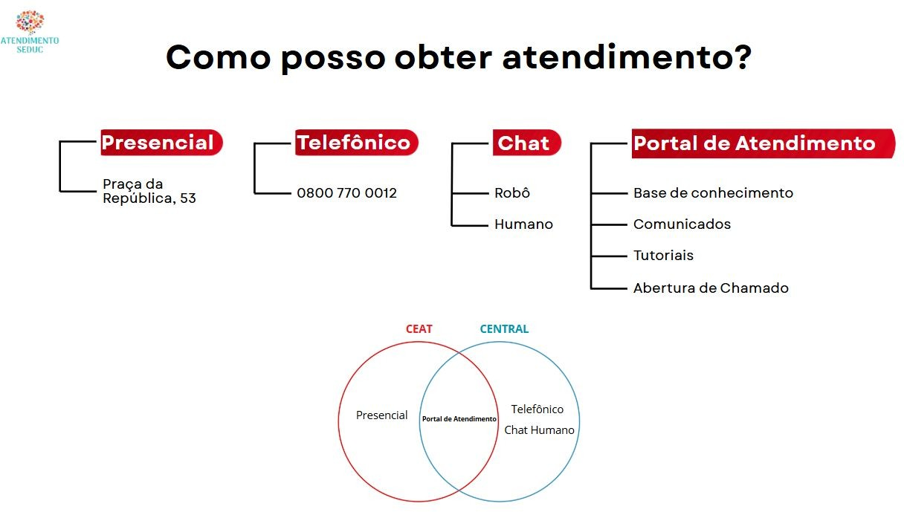

Slide 36
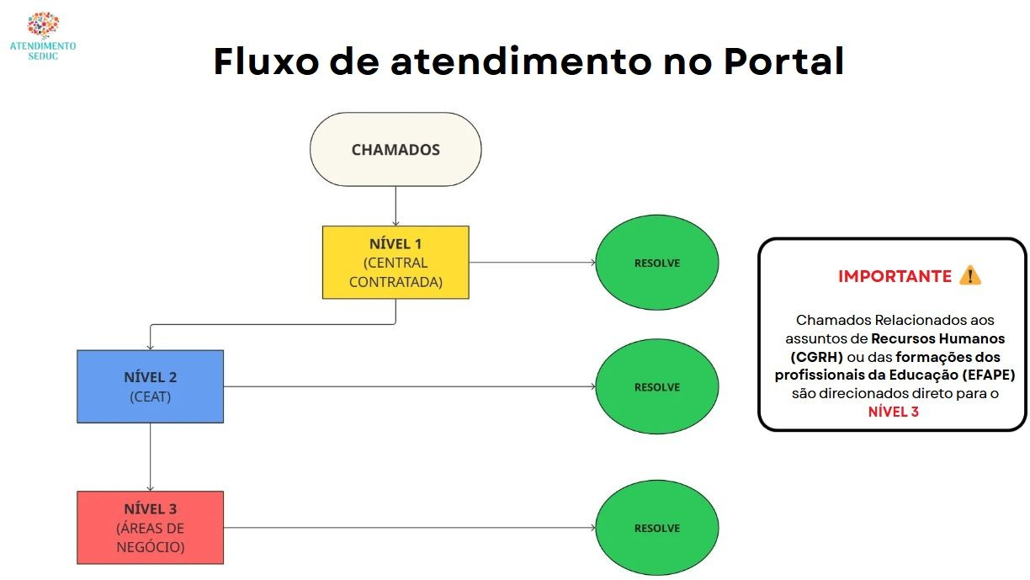

Slide 37
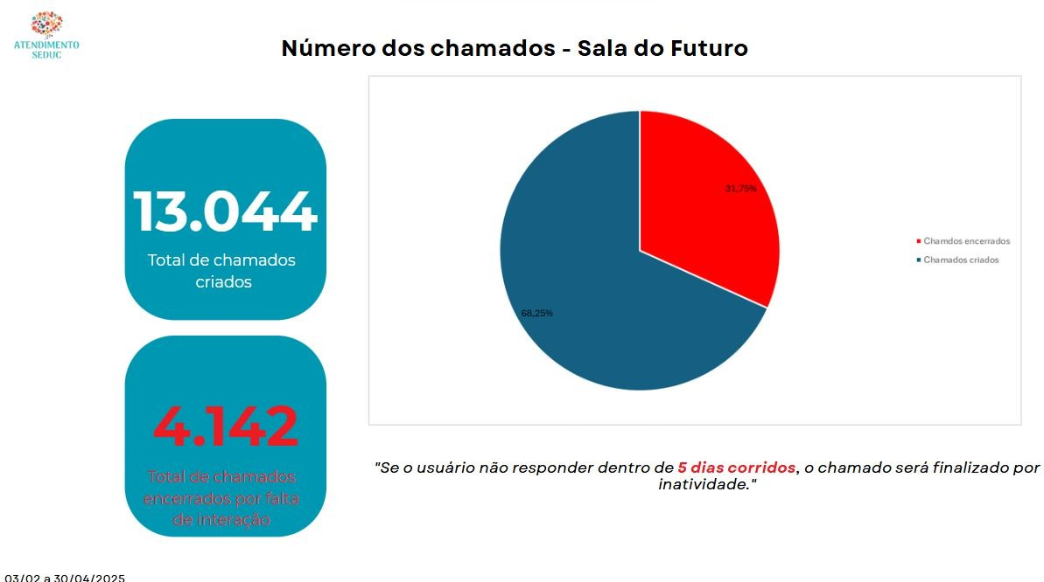

Slide 38
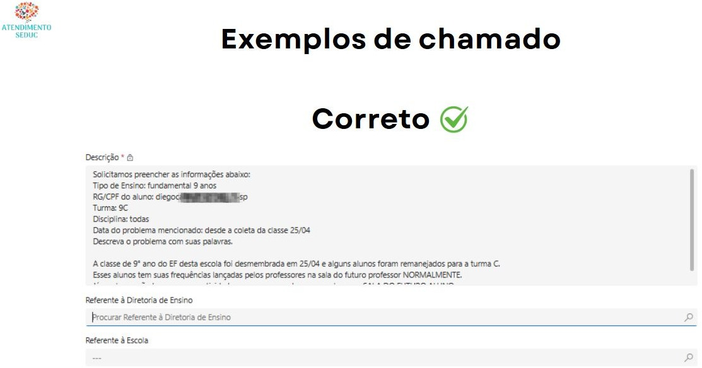

Slide 39

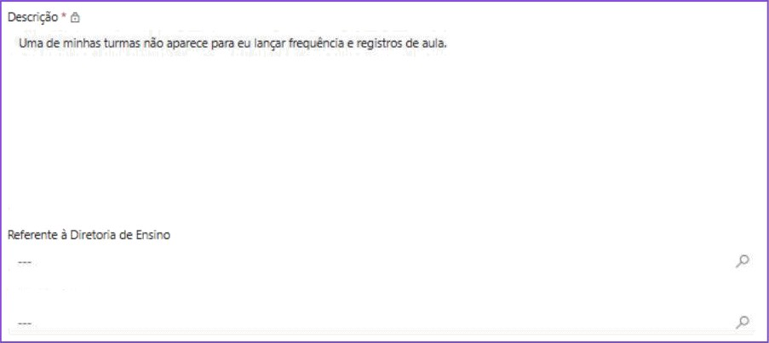
.......
Exemplos de chamado
Errado

Slide 40
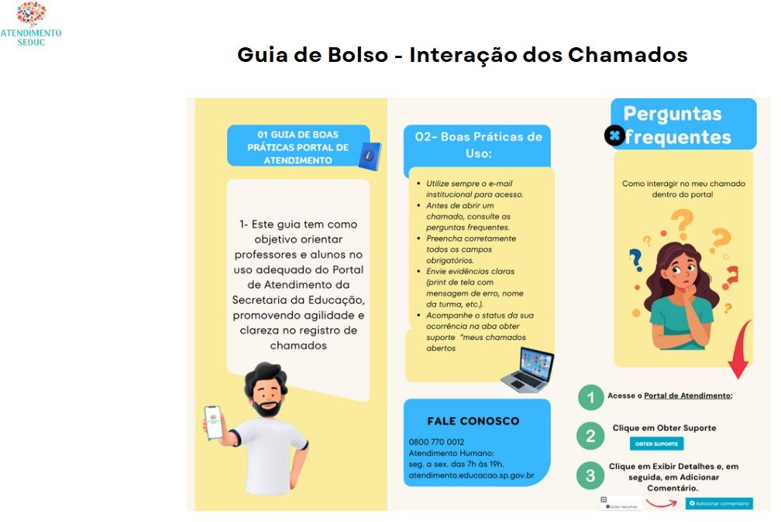

Slide 41
RESUMO DETALHADO
https://saladofuturo-pontosfocais.vercel.app

Slide 42
Gratidão!
Diretoria de Ensino de Sertãozinho/SP
CVESC

